Slide 1
E-Book Comment faire une bonne présentation PowerPoint

Slide 2
🎯 - Objectifs
1 - Comprendre les éléments essentiels d’un bon diaporama
→ Savoir identifier les éléments indispensables pour une
présentation efficace
2 – Améliorer la clarté et l’impact visuel
→ Découvrir comment rendre les diapositives plus
lisible et attrayante
3- Eviter les erreurs courantes
→ Reconnaître et corriger les pièges à éviter
pour garder l’attention de l’audience

Slide 3
Connaitre son public
1 – Identifiez son audience
→ Quel profil : Professionnel, étudiant, etc..
2 – Adaptez son ton et son style
→ En fonction de l’audience adapter son langage et vocabulaire
3 – Se poser la question
→ Avec quoi l’audience doit sortir de la présentation

Slide 4
Avoir un contenu simple
Une idée phare →
Résumez là avec des phrases courtes →
Si besoin de listes utilisez des puces pour la lisibilité
On va toujours éviter les phrases longues dans une présentation

Slide 5
Ayez un design attrayant
Choisir une charte graphique :
S’assurez que les couleurs, styles et polices soient cohérentes entre elles.
Choisir des couleurs contrastées :
Elles servent pour montrer des points importants de la présentation.
Moins de polices :
Utilisez au maximum 3 polices pour garder un bon aspect

Slide 6
Utilisez des vidéos et images
Haute qualité →
Eviter les images et vidéos en faible résolution
Intégrez des vidéos →
L’utilisation de vidéos courtes ou gif pour illustrer un sujet
Utilisez des images modernes ou photos réalistes

Slide 7
Utilisez l’animation correctement
Pas d’animation compliqués, il vaut mieux utiliser des animations simples comme le fondu
Exactement le même principe pour les transitions
Evitez la surcharge des diapositives au niveau de animation

Slide 8
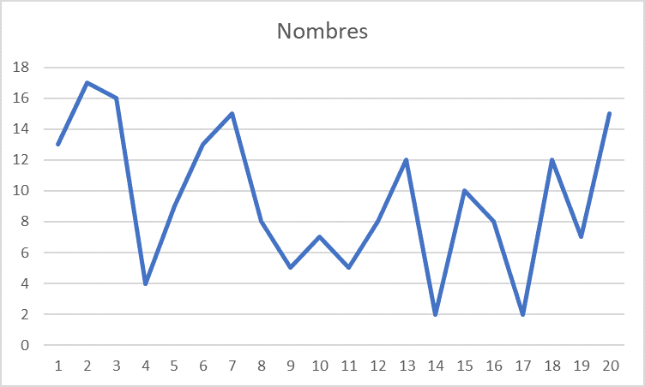
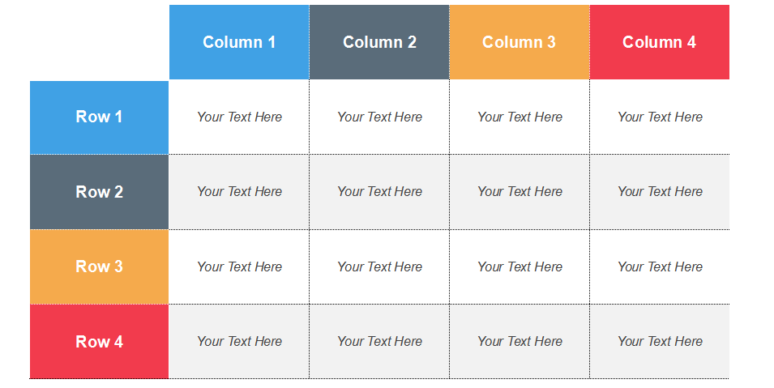
Utilisation des graphiques et tableaux
Ne pas utilisez trop de graphiques et tableaux
Utilisez les bons types de graphiques pour être le plus lisible

Slide 9
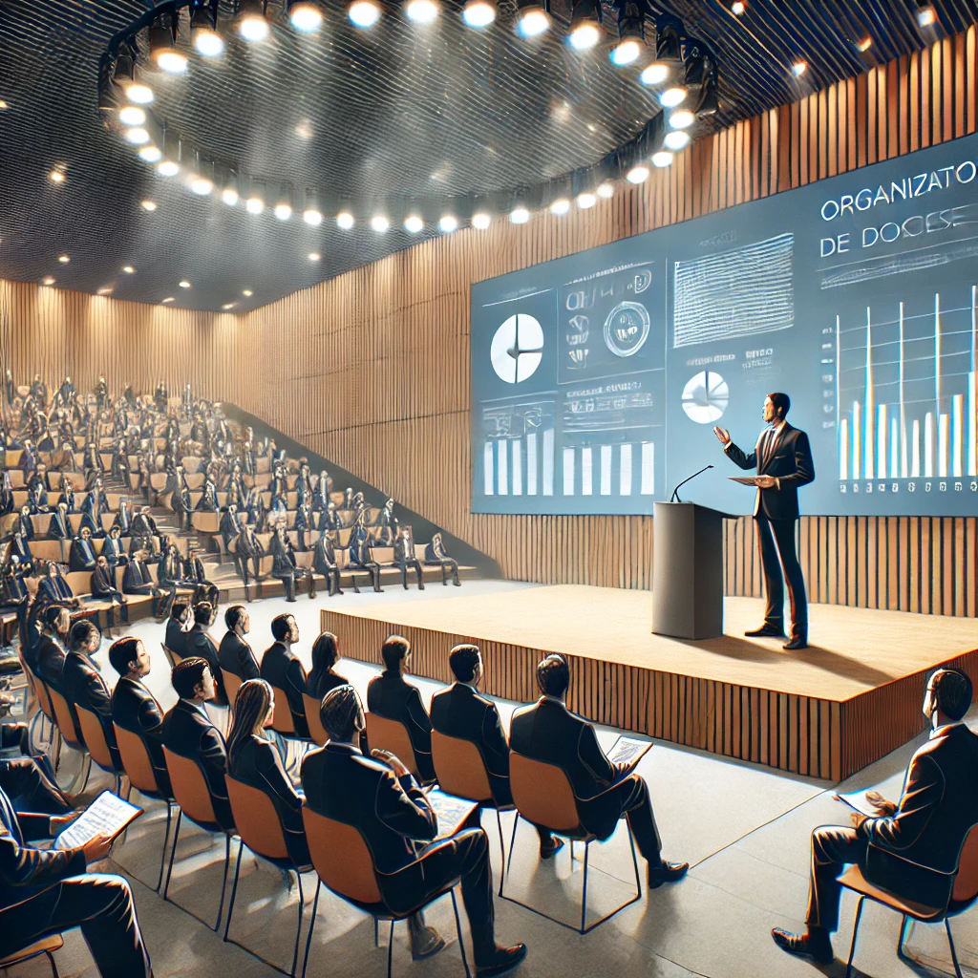
Organiser son discours
1 – Une introduction claire et précise :
But et objectif de votre présentation
2 – Un développement cohérent :
Organisez les idées principales
3 – Conclusion :
Finir sur une synthèse des idées

Slide 10

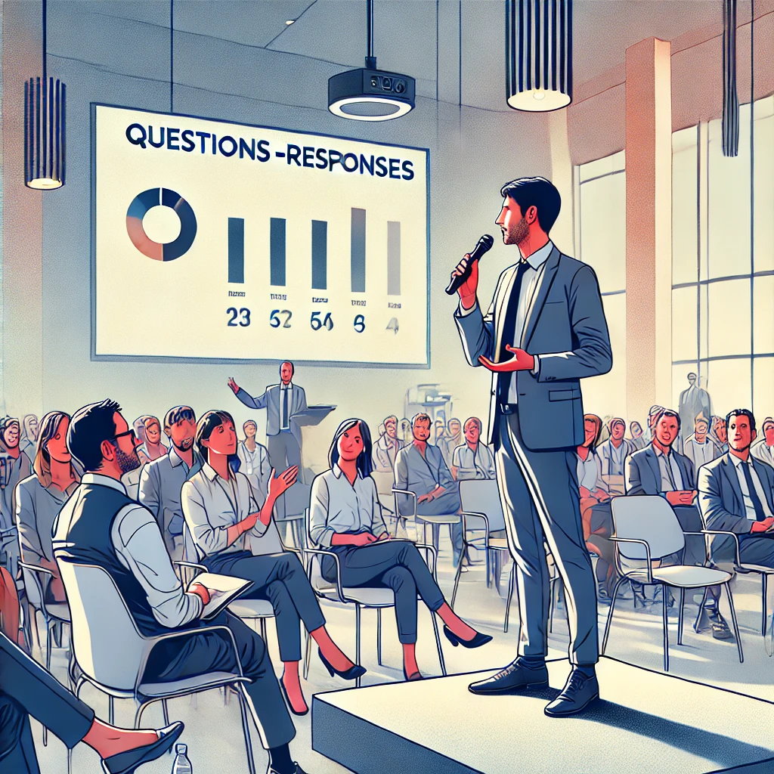
Anticiper les questions
Avec une annonce de la séance de questions
Être déjà prêt à répondre avant la présentation
Invitez l’audience à participer

Slide 11
Tester plusieurs fois sa présentation
Relire le texte
Tester les éléments
Simulez la présentation

Slide 12
Conclusion
Récapitulation
Remerciements
Appel à l’action

